Slide 1
UMJETNA INTELIGENCIJA(AI)
Izradio Luka Kunješić

Slide 2
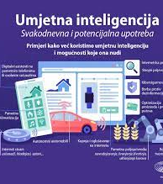
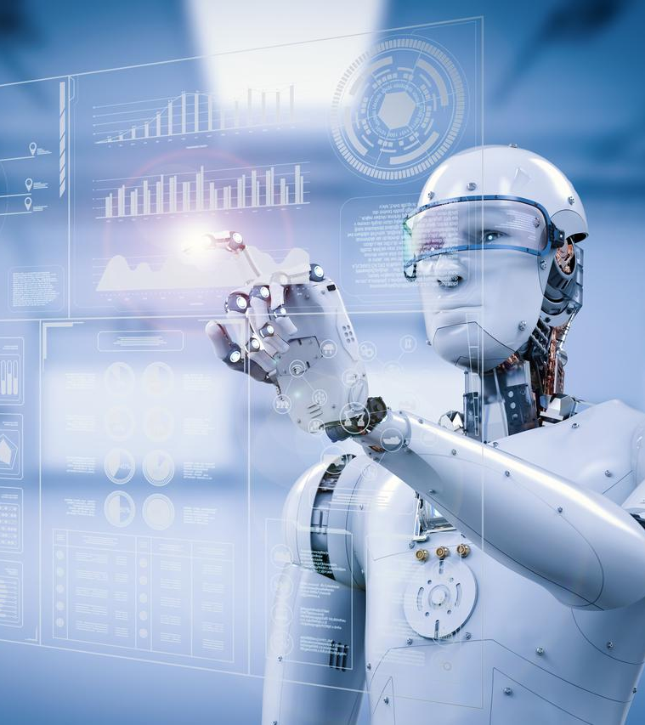
UMJETNA INTELIGENCIJA: je sposobnost nekog uređaja da oponaša ljudske aktivnosti poput zaključivanja, učenja, planiranja i kreativnosti.

Slide 3
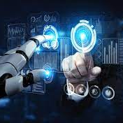
Mogućnosti AI
Sustavi umjetne inteligencije: mogu u određenoj mjeri prilagoditi svoje ponašanje analiziranjem prethodnih situacija i samostalnim radom.
Umjetna inteligencija omogućuje tehničkim sustavima percipiranje okruženja, uzimanje u obzir onog što vide i rješavanje problema kako bi postigli neki cilj.

Slide 4
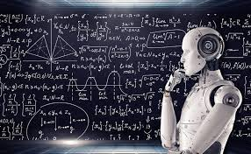
Važnost UMJETNE INTELIGENCIJE
Neke tehnologije umjetne inteligencije prisutne su već više od 50 godina, ali napredak u računalnoj snazi, dostupnost goleme količine podataka i novi algoritmi posljednjih su godina doveli do velikih otkrića u području umjetne inteligencije.
Umjetna inteligencija smatra se ključnom za digitalnu transformaciju društva i postala je prioritet EU-a.
Predviđa se da će umjetna inteligencija donijeti goleme promjene u budućnosti, no ona je već sada prisutna u našem svakodnevnom životu.

Slide 5
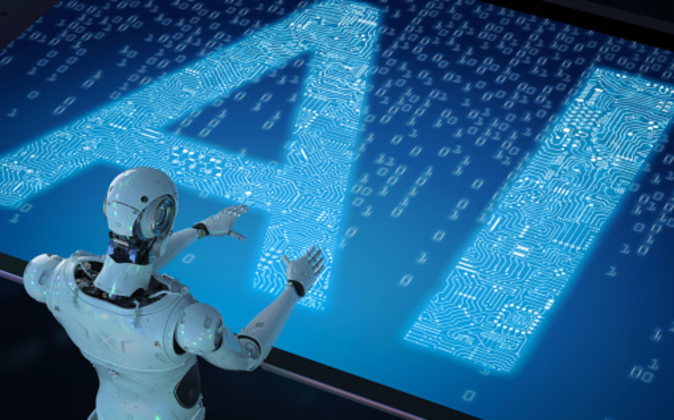
Vrste UMJETNE INTELIGENCIJE
Softver: virtualni asistenti, softver za analizu slika, tražilice, sustavi prepoznavanja govora i lica
Ugrađena umjetna inteligencija: roboti, autonomni automobili, bespilotne letjelice, internet stvari

Slide 6
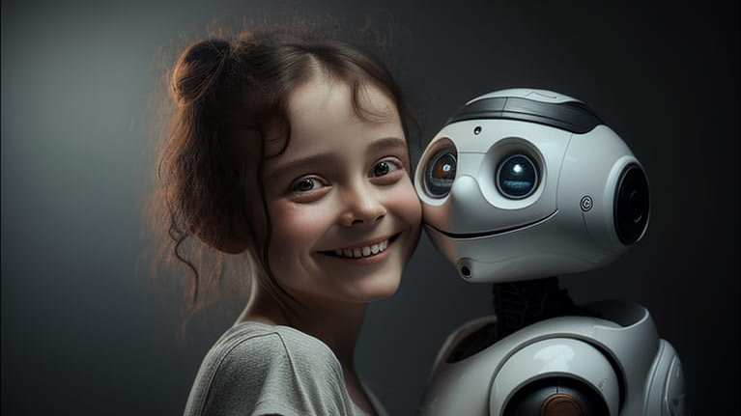
UMJETNA INTELIGENCIJA u svakodnevnom životu
Internetska kupovina i oglašavanje
Umjetna inteligencija iznimno je važna u trgovini, kod optimizacije proizvoda, planiranja inventara, logistike itd.

Slide 7
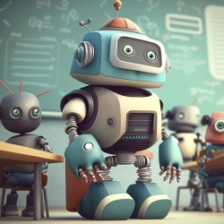
Literatura
https://www.europarl.europa.eu/news/hr/headlines/society/20200827STO85804/sto-je-umjetna-inteligencija-i-kako-se-upotrebljava

